Slide 1

BÀI 3:
HAI ĐƯỜNG THẲNG SONG SONG

Slide 2

CÁC HOẠT ĐỘNG
MỞ ĐẦU
HÌNH THÀNH
KIẾN THỨC
LUYỆN TẬP
VẬN DỤNG – TÌM TÒI

Slide 3
HOẠT ĐỘNG
MỞ ĐẦU

Slide 4

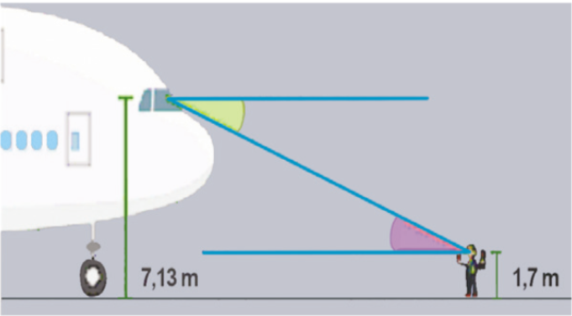
Góc quan sát của người phi công
Quan sát hình 33
Góc quan sát của người hoa tiêu
Hai góc này có bằng nhau không ?
Người hoa tiêu hướng dẫn máy bay vào vị trí ở sân bay

Slide 5


HOẠT ĐỘNG
HÌNH THÀNH
KIẾN THỨC

Slide 6

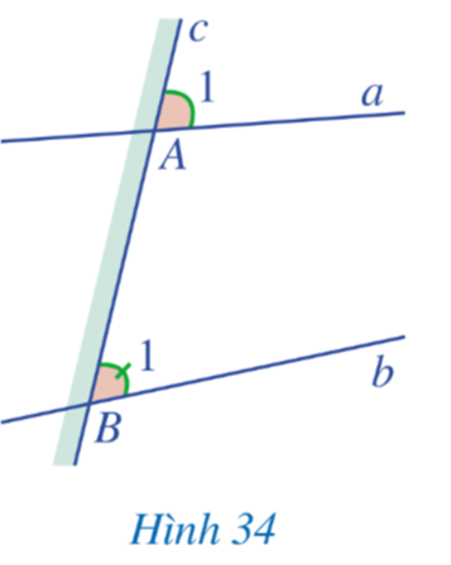


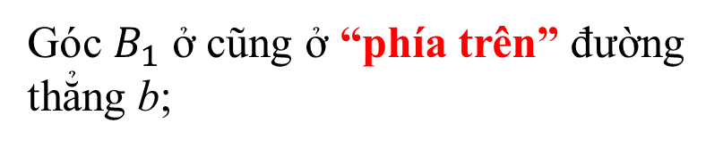
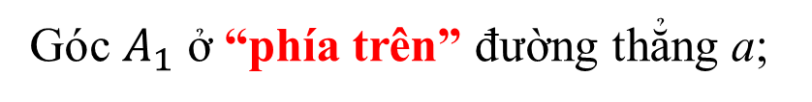
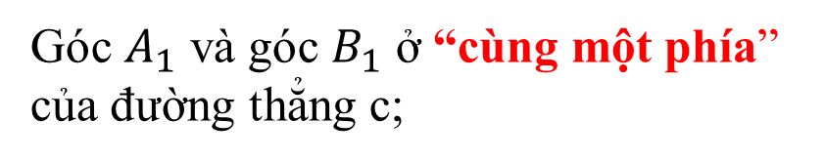
BÀI 3: HAI ĐƯỜNG THẲNG SONG SONG
I. Hai góc đồng vị. Hai góc so le trong
Quan sát hình 34
Góc $A_{1}$ và góc $B_{1}$ ở “cùng một phía” của đường thẳng c;
Góc $A_{1}$ ở “phía trên” đường thẳng a;
Hai góc $A_{1}$ và $B_{1}$ gọi là hai góc đồng vị
Góc $B_{1}$ ở cũng ở “phía trên” đường thẳng b;

Slide 7
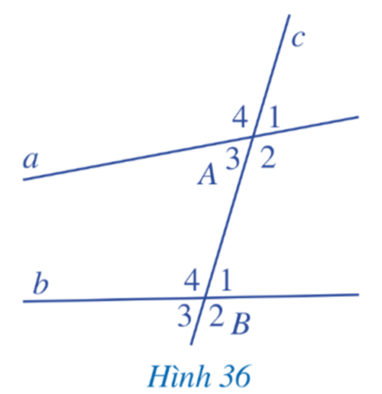

BÀI 3: HAI ĐƯỜNG THẲNG SONG SONG
I. Hai góc đồng vị. Hai góc so le trong
Chỉ ra các cặp góc
đồng vị trong hình 36

Slide 8





BÀI 3: HAI ĐƯỜNG THẲNG SONG SONG
I. Hai góc đồng vị. Hai góc so le trong
Các cặp góc đồng vị trong hình là:
$A_{1}$ và $B_{1}$;
$A_{2}$ và $B_{2}$;
$A_{3}$ và $B_{3}$;
$A_{4}$ và $B_{4}$;

Slide 9
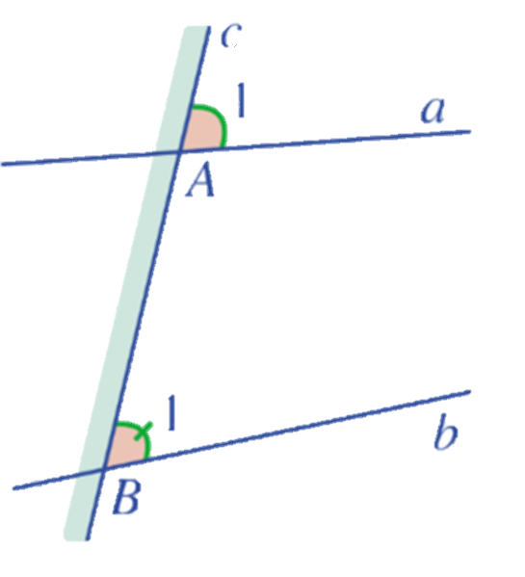
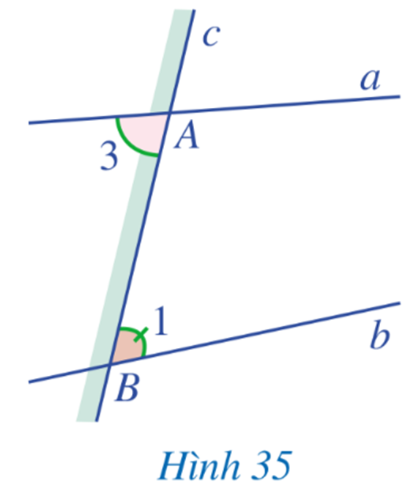

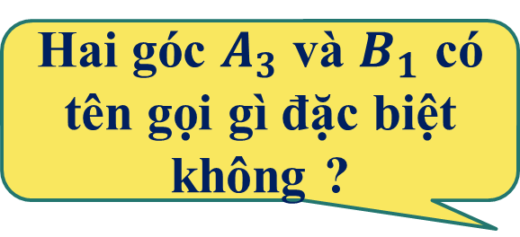
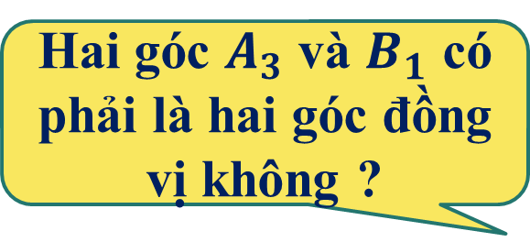

BÀI 3: HAI ĐƯỜNG THẲNG SONG SONG
I. Hai góc đồng vị. Hai góc so le trong
Hai góc $A_{3}$ và $B_{1}$ có tên gọi gì đặc biệt không ?
Hai góc $A_{3}$ và $B_{1}$ có phải là hai góc đồng vị không ?
Hai góc $A_{1}$ và $B_{1}$ gọi là hai góc đồng vị

Slide 10
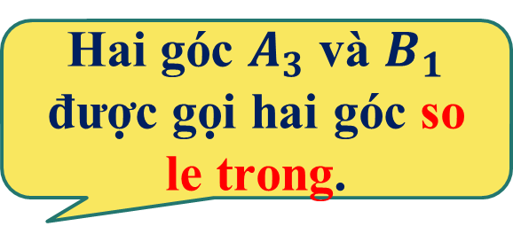
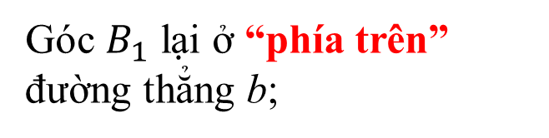
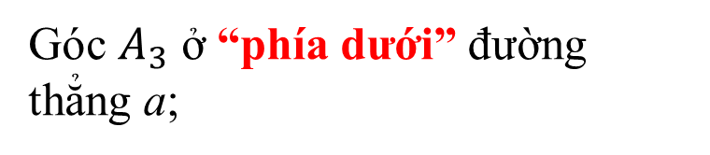
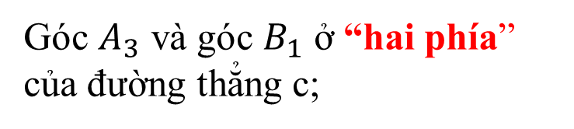
BÀI 3: HAI ĐƯỜNG THẲNG SONG SONG
I. Hai góc đồng vị. Hai góc so le trong
Quan sát hình 35
Góc $A_{3}$ và góc $B_{1}$ ở “hai phía” của đường thẳng c;
Góc $A_{3}$ ở “phía dưới” đường thẳng a;
Hai góc $A_{3}$ và $B_{1}$ được gọi hai góc so le trong.
Góc $B_{1}$ lại ở “phía trên” đường thẳng b;

Slide 11
BÀI 3: HAI ĐƯỜNG THẲNG SONG SONG
I. Hai góc đồng vị. Hai góc so le trong
Chỉ ra các
cặp góc
so le trong trong hình 36

Slide 12


BÀI 3: HAI ĐƯỜNG THẲNG SONG SONG
I. Hai góc đồng vị. Hai góc so le trong
Các cặp góc so le trong có trong hình là:
$A_{2}$ và $B_{4}$;
$A_{3}$ và $B_{1}$;

Slide 13

HOẠT ĐỘNG
LUYỆN TẬP

Slide 14

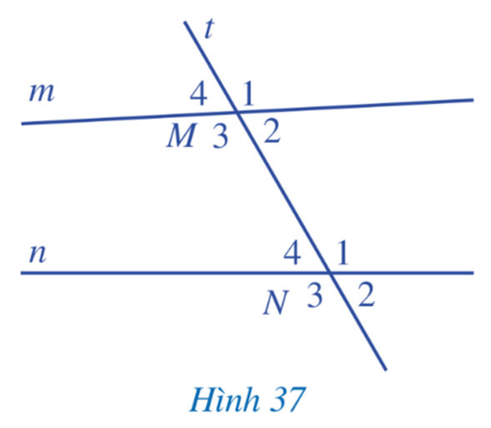

BÀI 3: HAI ĐƯỜNG THẲNG SONG SONG
I. Hai góc đồng vị. Hai góc so le trong
Nêu những cặp góc đồng vị và những cặp góc
so le trong ở Hình 37.

Slide 15



BÀI 3: HAI ĐƯỜNG THẲNG SONG SONG
I. Hai góc đồng vị. Hai góc so le trong
Nêu những cặp góc đồng vị và những cặp góc
so le trong ở Hình 37.
Những cặp góc so le trong là:
Góc $M_{2}$ và góc $N_{4}$
Góc $M_{3}$ và góc $N_{1}$

Slide 16
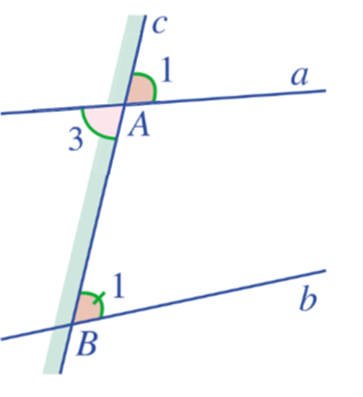

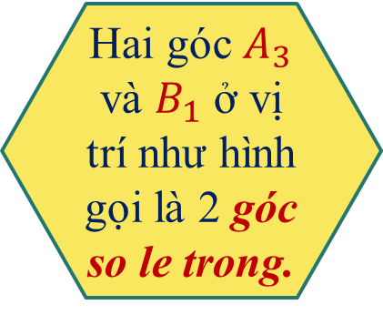
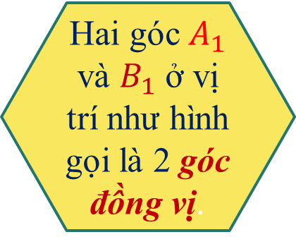
BÀI 3: HAI ĐƯỜNG THẲNG SONG SONG
I. Hai góc đồng vị. Hai góc so le trong
Hai góc $A_{1}$ và $B_{1}$ ở vị trí như hình gọi là 2 góc đồng vị.
Hai góc $A_{3}$ và $B_{1}$ ở vị trí như hình gọi là 2 góc so le trong.

Slide 17

HOẠT ĐỘNG
VẬN DỤNG
GẤU POOH TÌM MẬT

Slide 18


GẤU POOH TÌM MẬT
Em hãy trả lời ĐÚNG các câu hỏi để giúp chú gấu Pooh tìm đường đến được hũ mật ong nhé !

Slide 19













1
4
5
2
6
3
7

Slide 20


HƯỚNG DẪN
VỀ NHÀ
- Xem lại, ghi nhớ các đặc điểm và các yếu tố, cách nhận biết góc đồng vị, góc so le trong.
- Chuẩn bị bài mới:
đọc trước toàn bộ nội dung mục II trang 101.

